Slide 1
3

Slide 2
2

Slide 3
1

Slide 4
Medio ambiente
En Chiapas

Slide 5
INDICE
¿Qué es?
¿Cuál es su función?
¿Cómo cuidarlo?

Slide 6
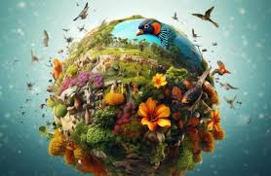
¿Qué es?
El medioambiente es el espacio en el que se desarrolla la vida de los distintos organismos favoreciendo su interacción. En él se encuentran tanto seres vivos como elementos sin vida y otros creados por la mano del hombre.

Slide 7
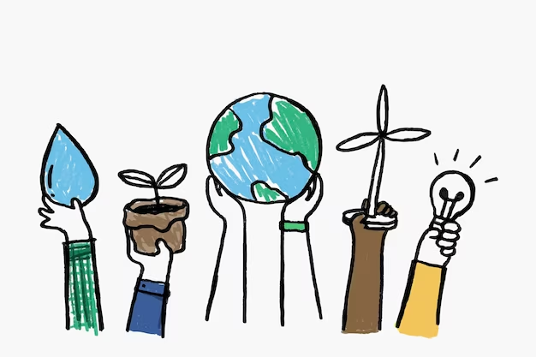
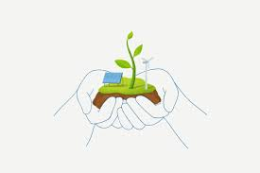
¿Cuál es su función?
Cualquier organismo obtiene del medioambiente el sustento necesario para garantizar su supervivencia, no solo alimento, sino, también, refugio, aire o energía. Por eso, mantener su equilibrio resulta fundamental para asegurar la vida tal y como se conoce hoy en día.

Slide 8
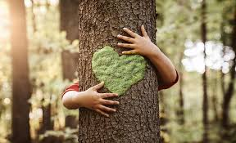
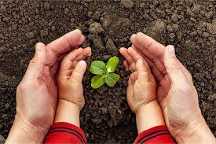
¿Cómo cuidarlo?
Evitando quemar basura, hojas y otros objetos, así como hacer fogatas en bosques o en plena ciudad. Riega las plantas durante la noche o muy temprano, cuando el Sol tarda más en evaporar el agua. Reutiliza el agua que juntaste de la regadera y de lavar las verduras para regar las plantas o el jardín.

